Slide 1
Capítulo 6
Extração de Características e Reconhecimento de Padrões e Objetos

Slide 2
Capítulo 6
6.1. Segmentação
6.2. Tipos de características
6.3. Descritores de forma
6.4. Reconhecimento de Padrões em Imagens
6.5. Conclusão

Slide 3
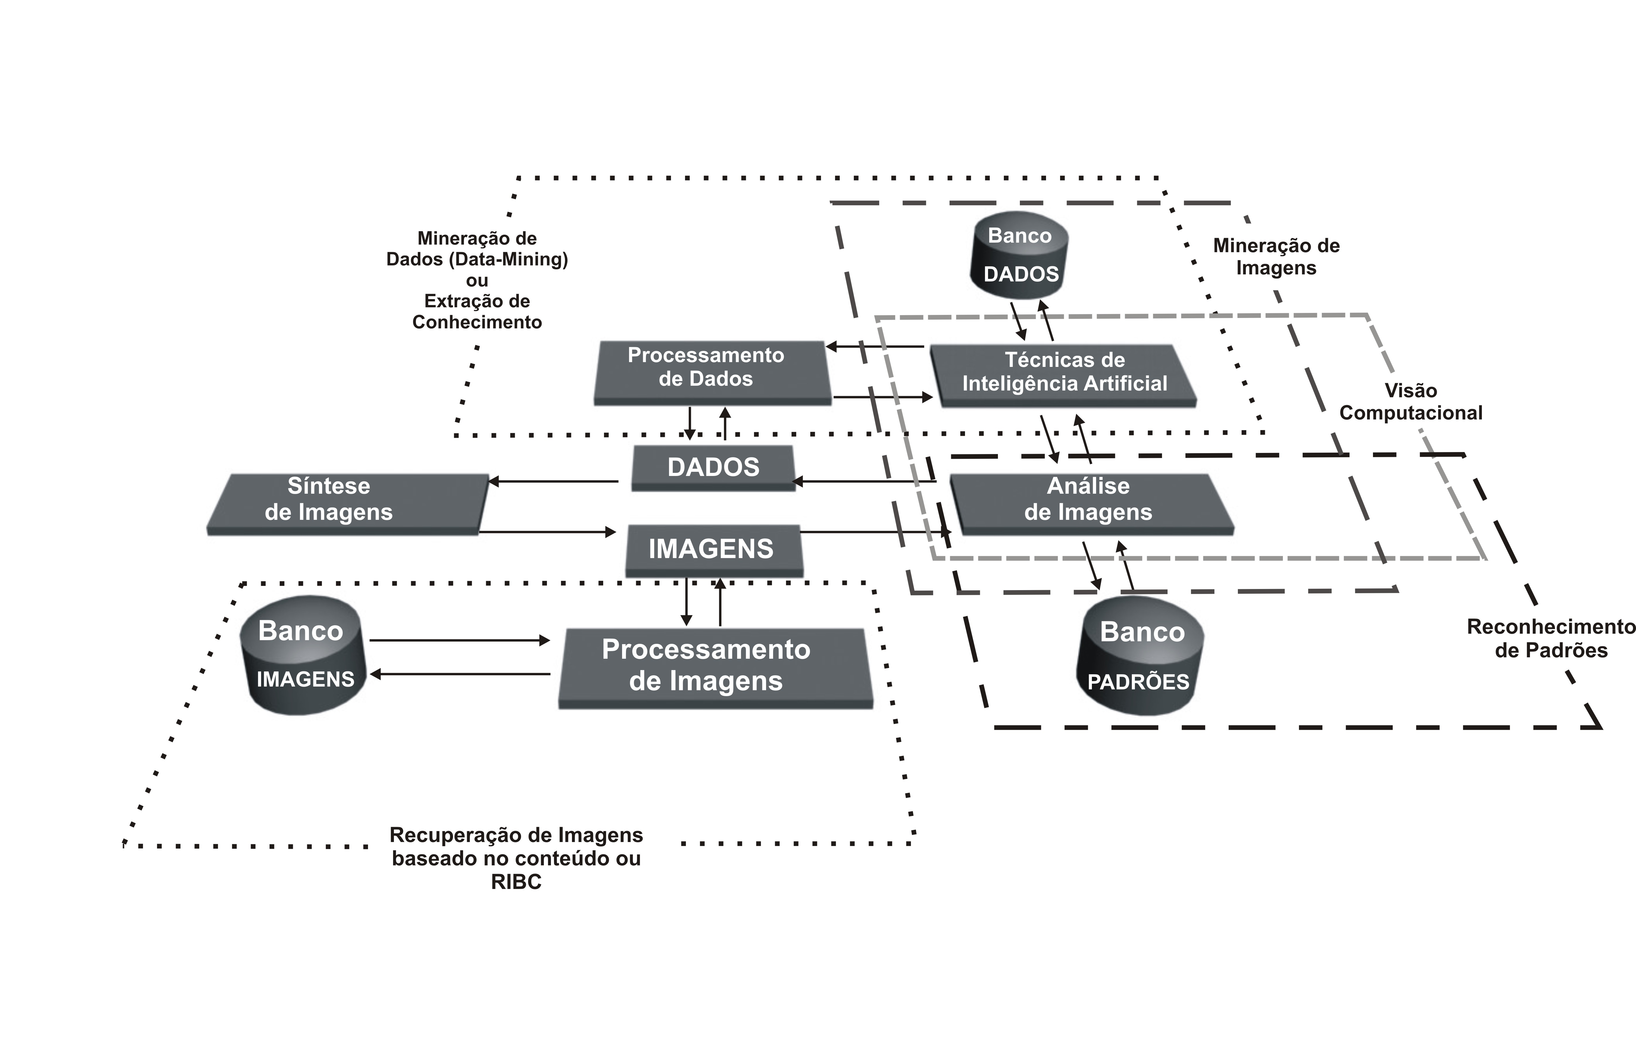
Figura 1.2. Interação entre as diversas áreas, como a mineração em banco de dados, a Visão de Computacional e a Inteligência Artificial.

Slide 4
Padrão, em reconhecimento de imagens, se refere a qualquer elemento que possa ser definido quantitativamente mesmo que sujeito a variações.
O reconhecimento pode ser feito por diferenciação ou por classificação (ou mesmo ambos).
As classes padrão que se deseja reconhecer são formadas a partir de características que serão extraídas da imagem.
Utilizam-se descritores para caracterizar o objeto/padrão. Cada tipo de descritor será mais adequado a determinado aspecto como: forma, dimensões, cor, textura, etc.

Slide 5
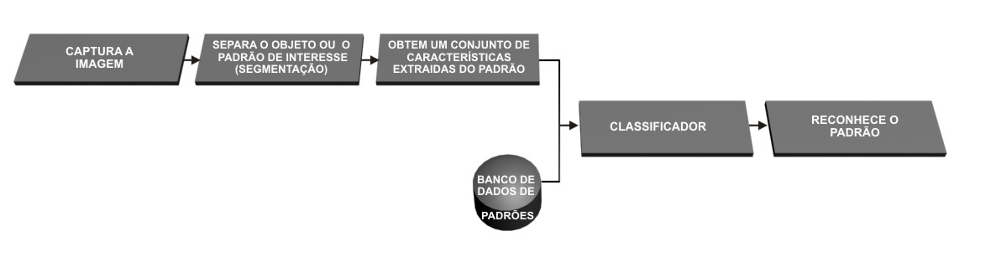
Figura 6.1 – Estapas de um sistema de reconhecimento de padrões.

Slide 6
6.1. Segmentação
O processo de segmentação consiste em dividir uma imagem em regiões que possuem o mesmo conteúdo no contexto de uma aplicação.
A segmentação pode ser baseada em:
descontinuidades;
similaridades dos diferentes aspectos da imagem.

Slide 7
6.1. Segmentação
6.1.1. Segmentação Baseada em Regiões
6.1.2 - Outras Técnicas de Segmetação
6.1.3. Propriedades do Pixel
6.1.4 Rotulação

Slide 8
6.1.1. Segmentação Baseada em Regiões
Premissas:
(1) a região deve ser homogênea considerando algum fator de tolerância e algumas características predefinidas;
(2) só se consideram regiões fechadas aquelas delimitadas por fronteiras contínuas que separam seu inteior dos outros segmentos;
(3) as características devem ser adequadas para indicar univocamente a região; e
(4) o conjunto de todas as regiões deve formar a imagem.

Slide 9
6.1.1.1.Técnicas de segmentação baseadas em crescimento de regiões
O processo de segmentação se inicia a partir de um pixel ou um conjunto de pixels (denominado de “semente”).
Para cada semente avalia-se o predicado dos pixels vizinhos (ou região).
A agregação das regiões é feita quando o critério de similaridade ou de decisão do predicado for verdadeiro.

Slide 10
6.1.1.2. Técnicas de segmentação baseadas em divisão e fusão de regiões
Subdivide uma imagem em quatro blocos e verifica se os pixels atendem a algum critério de homogeneidade.
Os blocos que atenderem ao critério não serão mais divididos.
O bloco que não atender será subdividido em blocos menores.
Realiza a junção dos blocos vizinhos homogêneos.

Slide 11
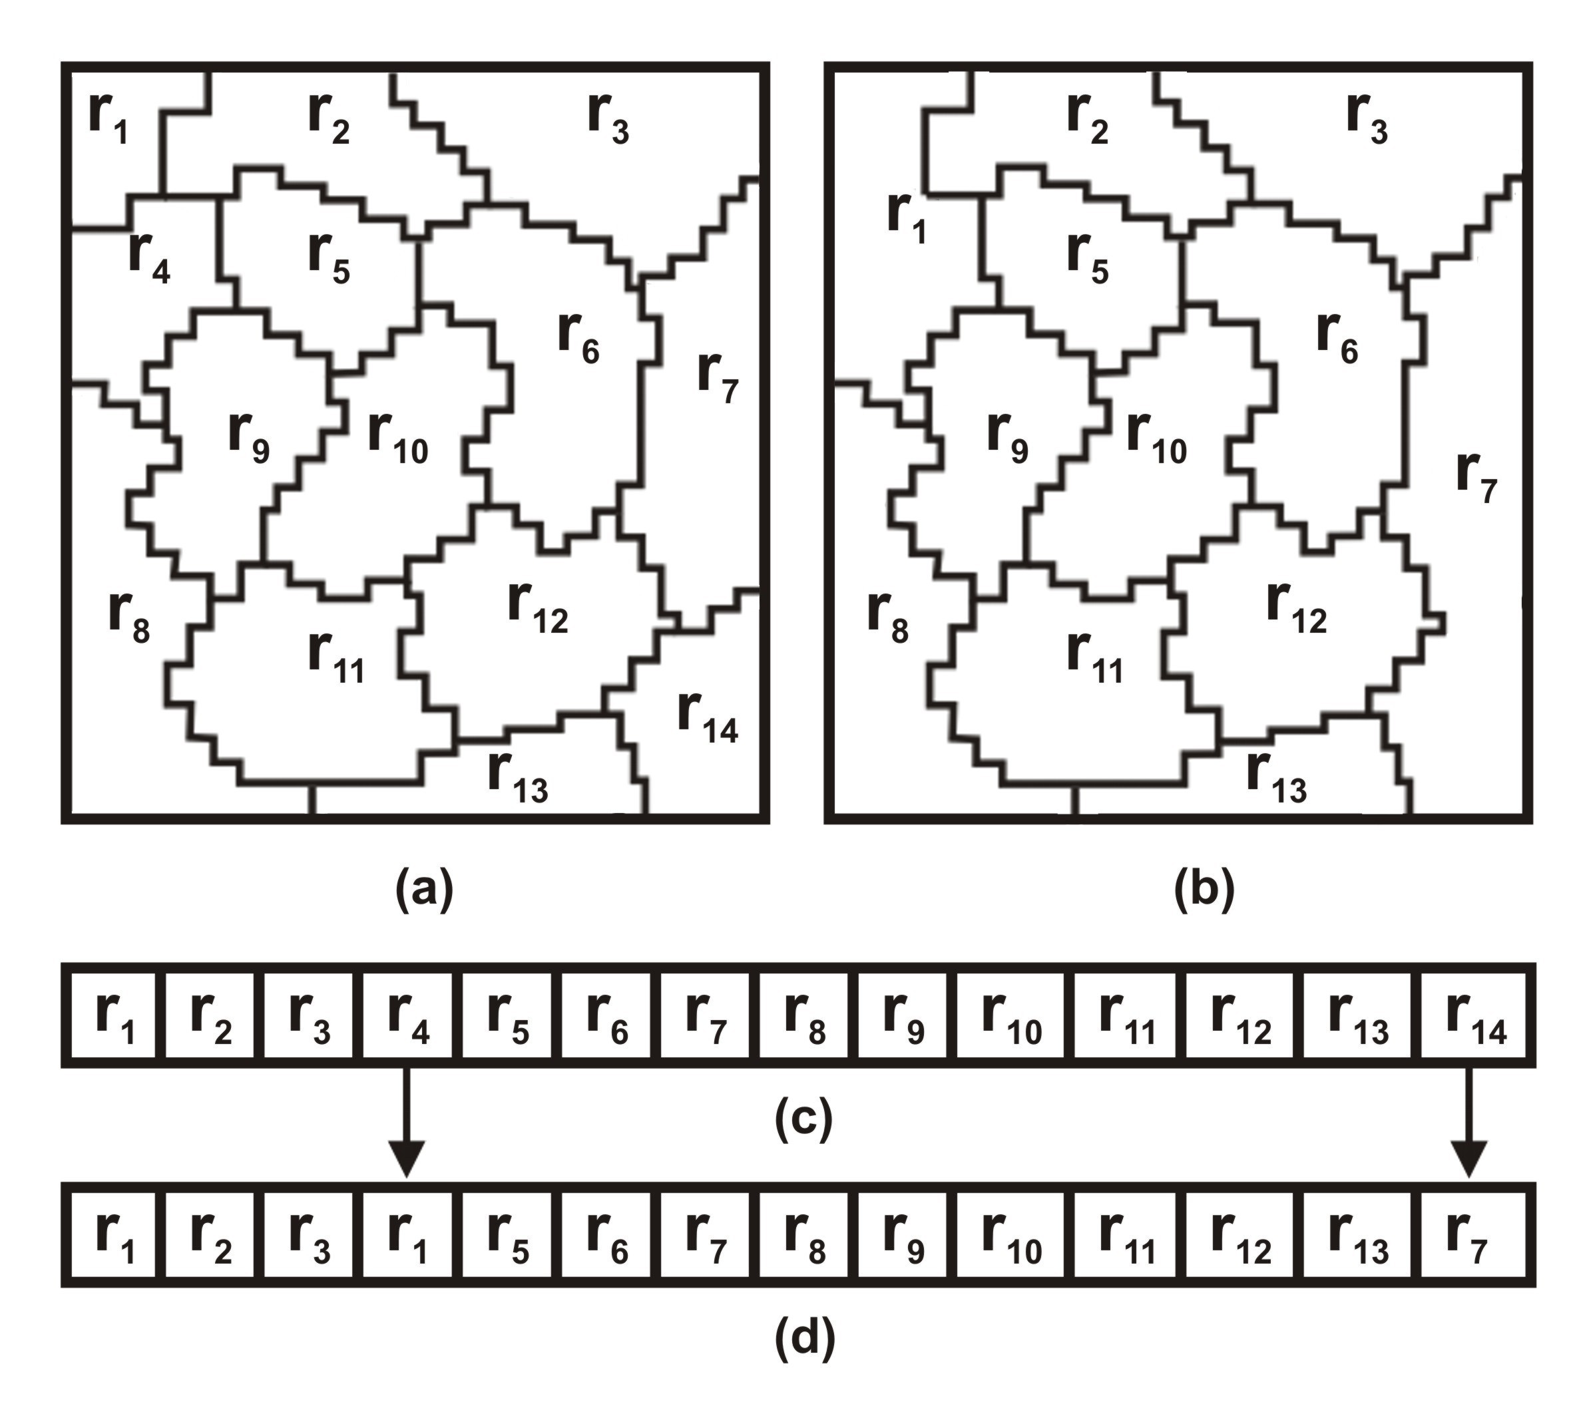
Figura 6.4 - Processo de divisão e fusão de regiões baseado em quadtrees.

Slide 12
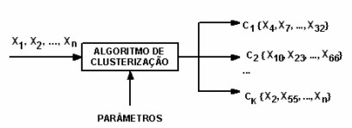
6.1.1.3. Técnicas de segmentação baseadas em “clusterização”
Figura 6.5 - Esquema funcional de um algoritmo de “clusterização” (Nunes, 2006).

Slide 13
6.1.1.3.1. Algoritmo K-Means
Algoritmo de classificação não-supersionada.
O critério a ser minimizado é definido em função da distância dos elementos em relação aos centros dos agrupamentos.
Usualmente, este critério é a soma residual dos quadrados das distâncias, geralmente a distância Euclidiana.
Quanto menor for este valor, mais homogêneos serão os objetos dentro de cada grupo e melhor será a partição.

Slide 14
6.1.1.3.1. Algoritmo K-Means
Abaixo é apresentado um algoritmo básico:
(1) Determinar as posições iniciais dos k centróides dos clusters.
(2) Alocar cada elemento ao cluster do centróide mais próximo.
(3) Recalcular os centros dos clusters a partir dos elementos alocados.
(4) Repetir os passos de 2 a 4 segundo algum critério de convergência.

Slide 15
6.1.1.4. Segmentação baseada em janelas (windows)
Comum em análises de imagens multiresolução ou texturas.
O método pode ser generalizado para qualquer número de predicados e técnica de decisão mais complexas quanto aos limiares das regiões.

Slide 16
6.1.2 - Outras Técnicas de Segmetação
Outras técnicas:
(1) filtragem no domínio espacial;
(2) filtragem no domínio da freqüência;
(3) transformação para um espaço de medida específico;
(4) baseadas em Morfologia Matemática; e,
(5) contornos ativos.

Slide 17
6.1.3. Propriedades do Pixel
6.1.3.1. Vizinhança em Pixel (Vizinhança-4 e Vizinhança-8)
6.1.3.2. Medidas de Distância
6.1.3.3. Conectividade (Propriedade de um pixel está conectado a outro)

Slide 18
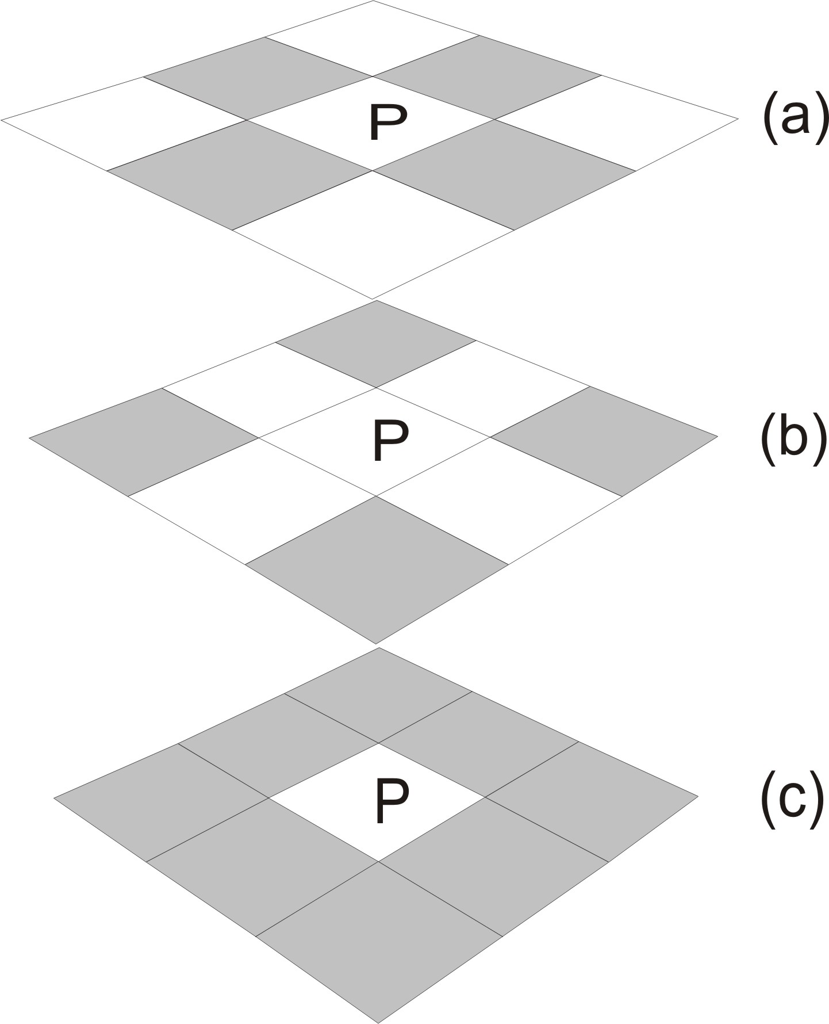
6.1.3.1. Vizinhança em Pixel (Vizinhança-4 e Vizinhança-8)
Figura 6.6 – Conceitos de (a) vizinhança-4 de p, (b) vizinhança-D de p, (c) vizinhança-8 de p.

Slide 19
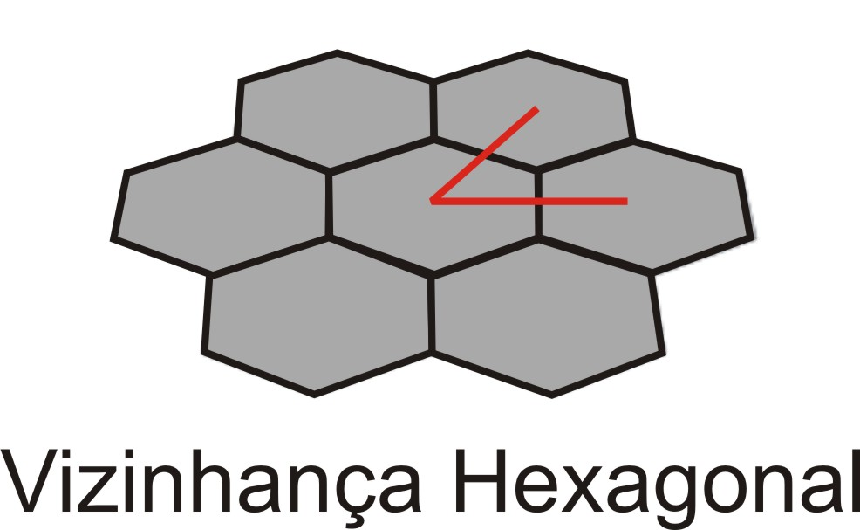
Para criar uma vizinhança onde todos os vizinhos fossem eqüidistantes seria necessário mudar a grade regular quadrada para uma grade hexagonal.
Figura 6.7 – Vizinhança de um pixel numa grade hexagonal.

Slide 20

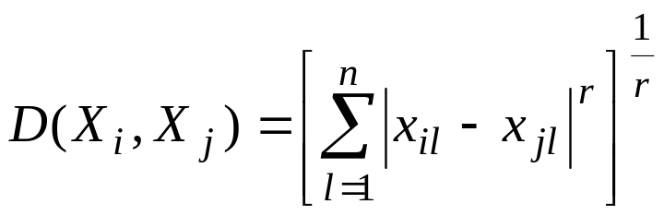
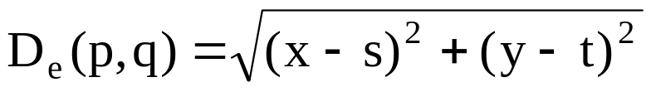
6.1.3.2. Medidas de Distância
Distância city-block, Manhatan ou quarteirão para e distância Euclidiana para :
(6.2)
A distância Euclidiana, D para r=n=2, entre p e q:
= D₂ (p,q) (6.3)

Slide 21
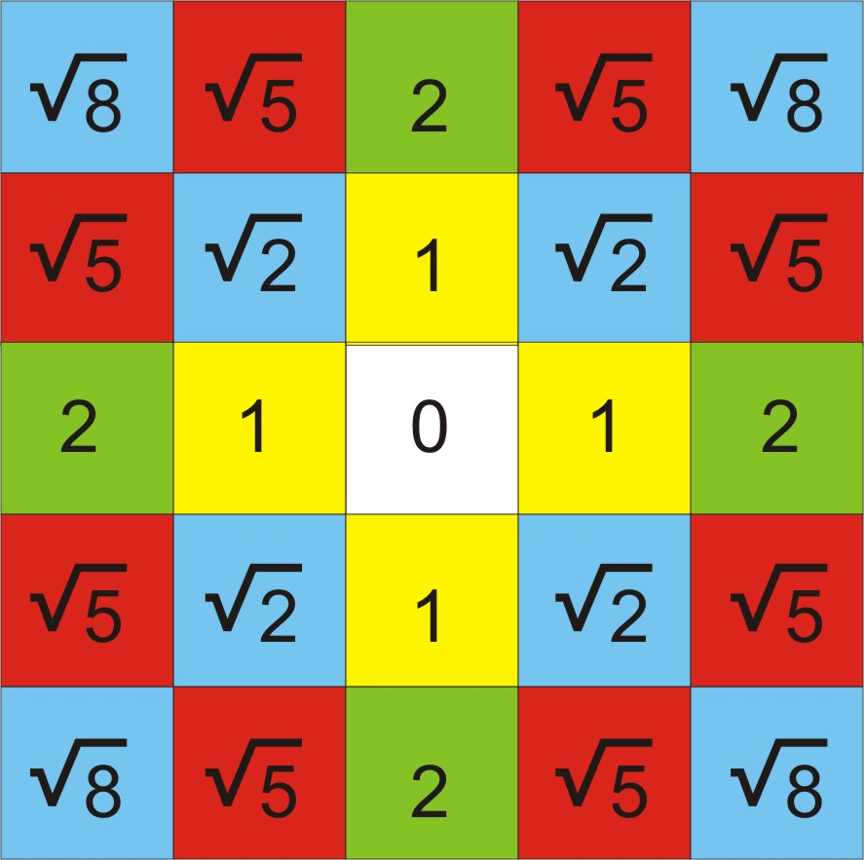
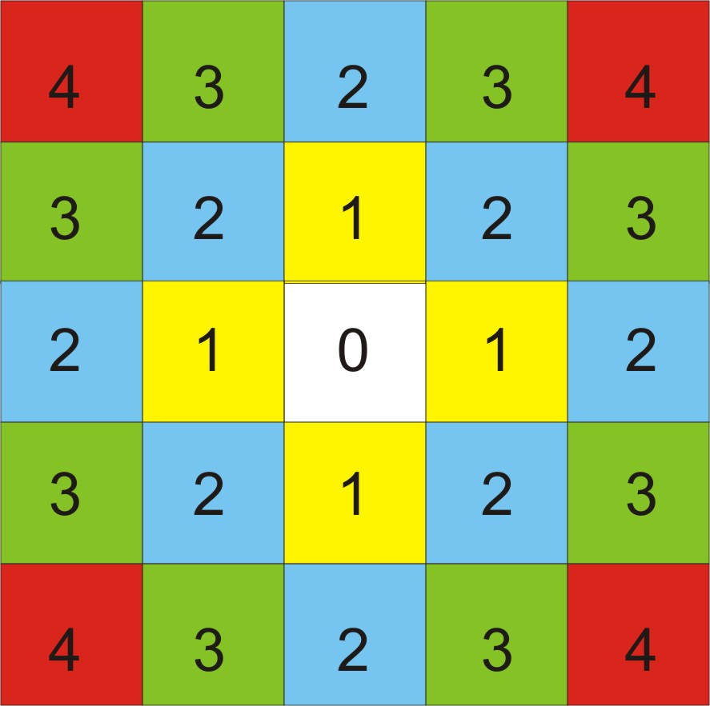
Figura 6.8 – Distância Euclidiana ≤ √8 do pixel central (Nunes, 2006).
Figura 6.9 – Distância D1 (Nunes, 2006).

Slide 22
6.1.3.3. Conectividade (Propriedade de um pixel está conectado a outro)
Dois pixels estão conectados se:
são adjacentes (N₄(p) ou N₈(p)); e,
seus atributos (níveis de cinza, texturas ou cores) são similares.

Slide 23
Níveis de conectividade:
▪ Conectividade de 4: dois pixels p e q tem conectividade 4 se seus atributos são iguais e se q está no conjunto N₄(p).
Conectividade de 8: dois pixels p e q tem conectividade 8 se seus atributos são iguais e se q está no conjunto N₈(p).
Conectividade de m (mista): dois pixels p e q têm conectividade mista se seus atributos são iguais e se: q está no conjunto N₄(p) ou q está no conjunto N_{D}(p) e o conjunto N₄(p)∩N₄(q) =

Slide 24
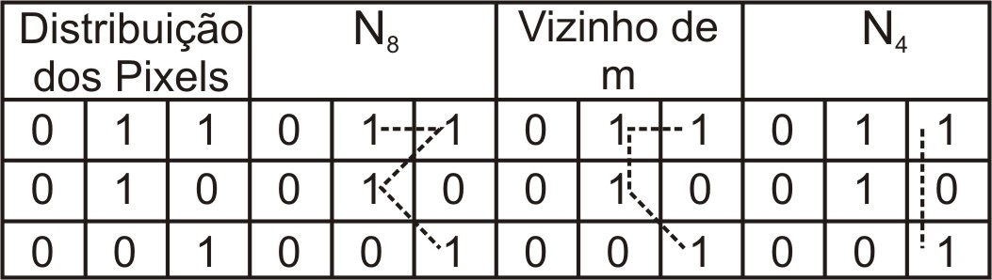
Figura 6.11 – Exemplo da variação do caminho com o tipo de adjacência.

Slide 25
6.1.4 Rotulação
A rotulação é fundamental para a segmentação e contagem de regiões e objetos.
A cada região ou componente conexo é atribuído um valor único na imagem, usualmente denominado de rótulo (label).

